Slide 1
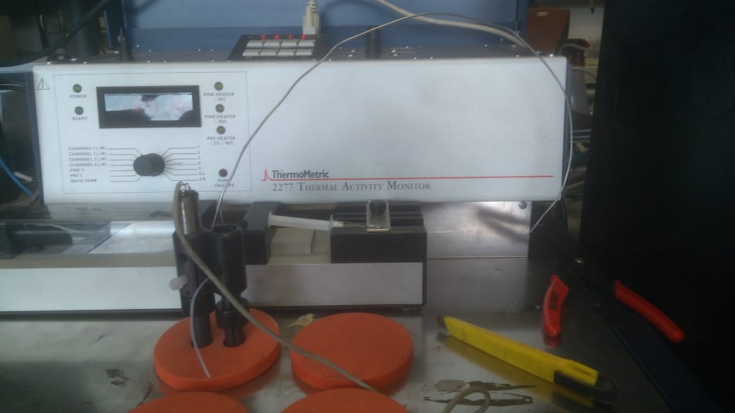
Manguera cromatográfica
Aguja
Canal

